Slide 1


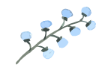
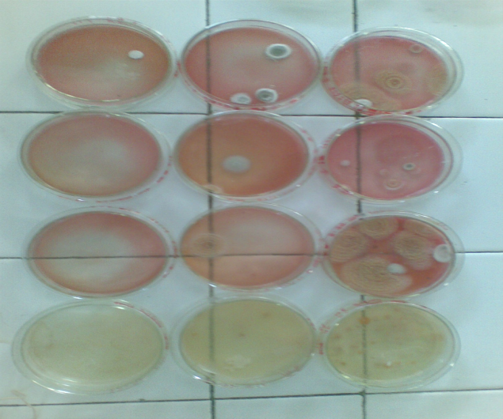
实验二：分离以尿素为氮源
的微生物
_{经济管理学}
浙江师范大学

Slide 2

尿素（脲）是蛋白质降解的产物，会对环境造成污染。
土壤中某些细菌能分泌脲酶，可以通过降解尿素作为其生长所需要的氮源。
氮是所有生物的必须元素。
Notes:
尿液中含有尿素。

Slide 3
怎么从土壤中分离出能分解尿素并将其作为氮源的微生物呢？
培养基中只加入尿素为氮源。

Slide 4
实验步骤
琼脂是未被纯化的混合物，内含一定量的含氮化合物，如果用琼脂固化培养基，会为细菌提供一定量的非尿素类氮源，这样会在尿素固体培养基上产生大量以非尿素为氮源的细菌，不利于以尿素为氮源的细菌的筛选，故而用经纯化的琼脂糖而不用琼脂做固化剂。
培养基中的尿素在细菌的脲酶催化下分解产生NH3，呈碱性，使细菌周围培养基的颜色发生变化：酸黄碱红
步骤一：配制培养基
LB固体培养基：
（对照）
0.25g蛋白胨、0.12g酵母提取物，0.25gNaCl、0.5g琼脂糖，水25mL
尿素固体培养基：
0.025g葡萄糖、0.12gNaCl、0.12gK₂HPO₄、0.25mg酚红、0.5g琼脂糖、水15mL
Notes:
这里注意强调两个培养基的区别，一个上面所有的菌都可以生长，一个上面只能长以尿素为氮源的菌。

Slide 5
步骤二：灭菌
LB固体培养基
5支装有4.5mL蒸馏水的5支试管
装有99mL蒸馏水的三角瓶
高压蒸汽灭菌
121℃，1kg/cm²,15min
尿素固体培养基：
高压蒸汽灭菌
90℃，500g/cm²,30min
冷却至60℃时，加入通过G6玻璃漏斗过滤（使之无菌）的10mL尿素溶液。

Slide 6
步骤三：取土样1g
步骤四：倒平板
在60℃左右时，将两只三角瓶中已灭菌的LB固体培养基和尿素固体培养基，在酒精灯旁分别导入两个培养皿中。
步骤五：制备细菌悬液
在无菌条件下，将1g土样加到有99mL无菌水的三角瓶中，振荡10min，即成10⁻²土壤稀释液。依此法制备10⁻³、10⁻⁴、10⁻⁵土壤稀释液。
取样时，尽量只取悬液。

Slide 7
倒平板
需要倒3个LB平板，9个尿素平板
 | LB(对照) | 尿素
10⁻³
10⁻⁴
10⁻⁵
每个稀释度 1个LB对照平板
3个尿素平板(平行重复组)

Slide 8
步骤六：涂布分离
取10⁻⁴和10⁻⁵的土壤稀释液各0.1mL，分别加到有LB培养基和尿素培养基的培养皿中，各种浓度做三个培养皿。
（排除实验组中非测试因素对实验结果的影响，提高实验的可信度）
将保存在70%酒精中的玻璃刮刀放在酒精灯火焰上，待刮刀上火焰熄灭，在酒精灯火焰旁打开培养皿，将菌液涂布倒整个平面上。

Slide 9
步骤七：将培养皿倒置，在37℃恒温箱中培养24-48h。观察菌落数。
步骤八：全营养培养基中有较多的菌落，而尿素为氮源的培养基平板只有少量菌落。

Slide 10
配制培养基
选择培养基：在微生物学中，将允许特定种类的微生物生长，同时抑制和阻止其他种类微生物生长的培养基，称作选择培养基。
尿素培养基25ml
葡萄糖 0.025g
NaCl 0.12g
K2HPO4 0.12g
水 15ml
尿素 10ml
琼脂糖 0.5g
酚红 0.25mg
物理性质（形态）上是固体培养基
功能上是
选择培养基

Slide 11
举一反三
（1）将土壤中自养微生物分离出来
（2）筛选出抗青霉素的微生物
（3）筛选出耐高浓度食盐的微生物
……

Slide 12
有脲酶的细菌菌落周围为什么有着色的环带出现。
细菌向胞外分泌脲酶，使培养基中尿素水解，水解后产生氨，氨为碱性，酚红在酸性环境里呈黄色，碱性里呈红色。培养基中酸碱指示剂产生颜色变化（变红），标志着存在脲酶水解尿素的作用，从而证明这一菌株以尿素为氮源。

Slide 13
与全营养培养基上的菌落数比较，为什么尿素培养基上只有少数菌落 ？
表明能利用尿素的细菌在土壤菌落中只占有极少数。
本实验分离出来的细菌一定都是以尿素为氮源的细菌吗？
不一定，有些细菌能利用其它微生物的代谢产物。

